Slide 1
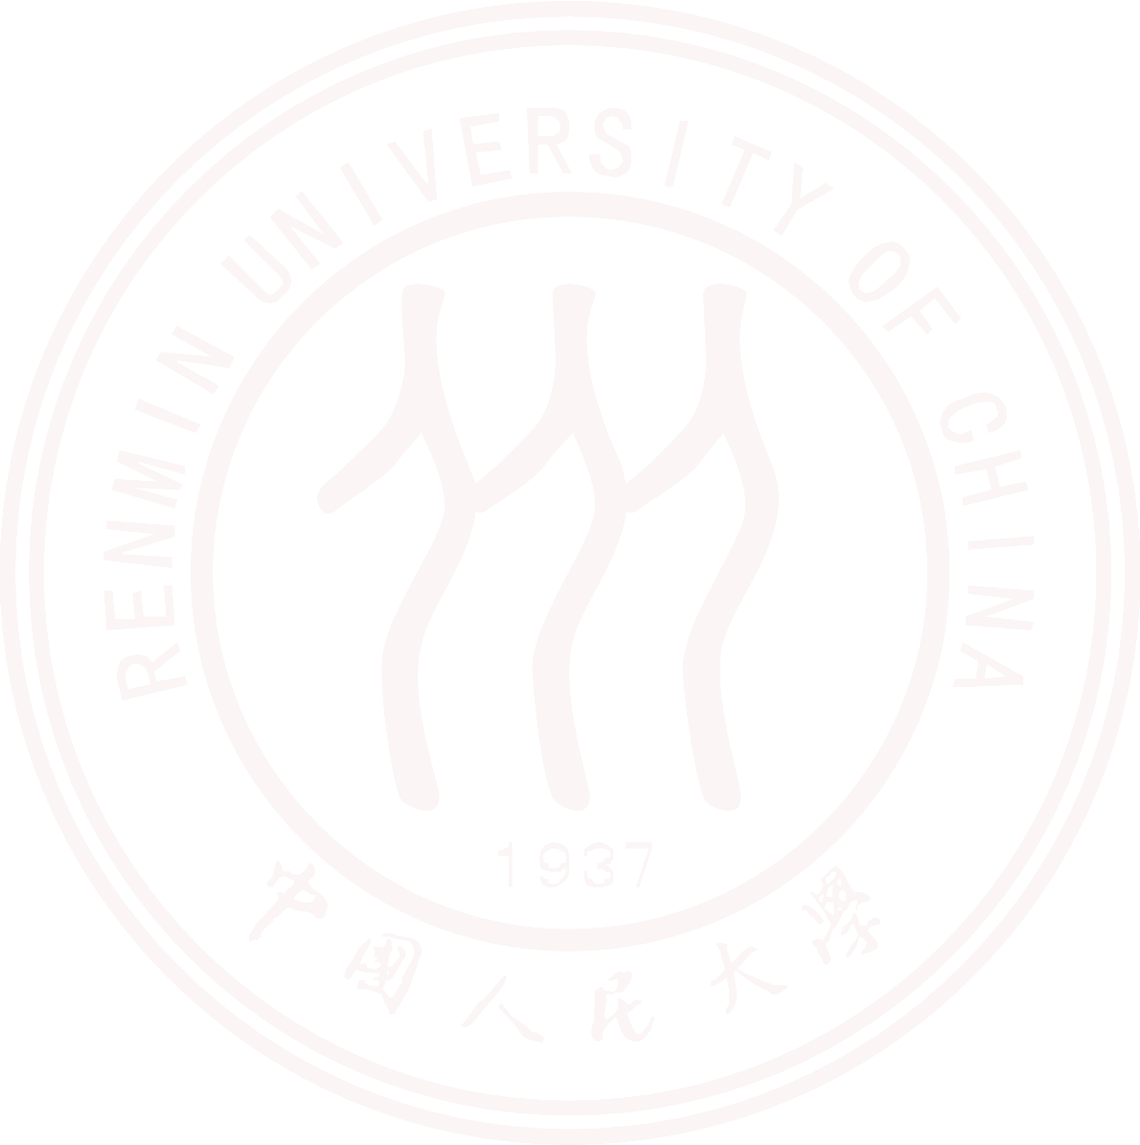
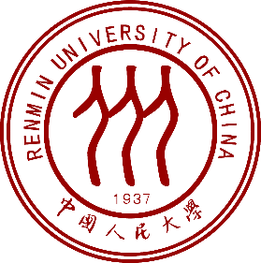


RENMIN UNIVERSITY OF CHINA
时代新人“新”在哪里？
赵梦科

Slide 2
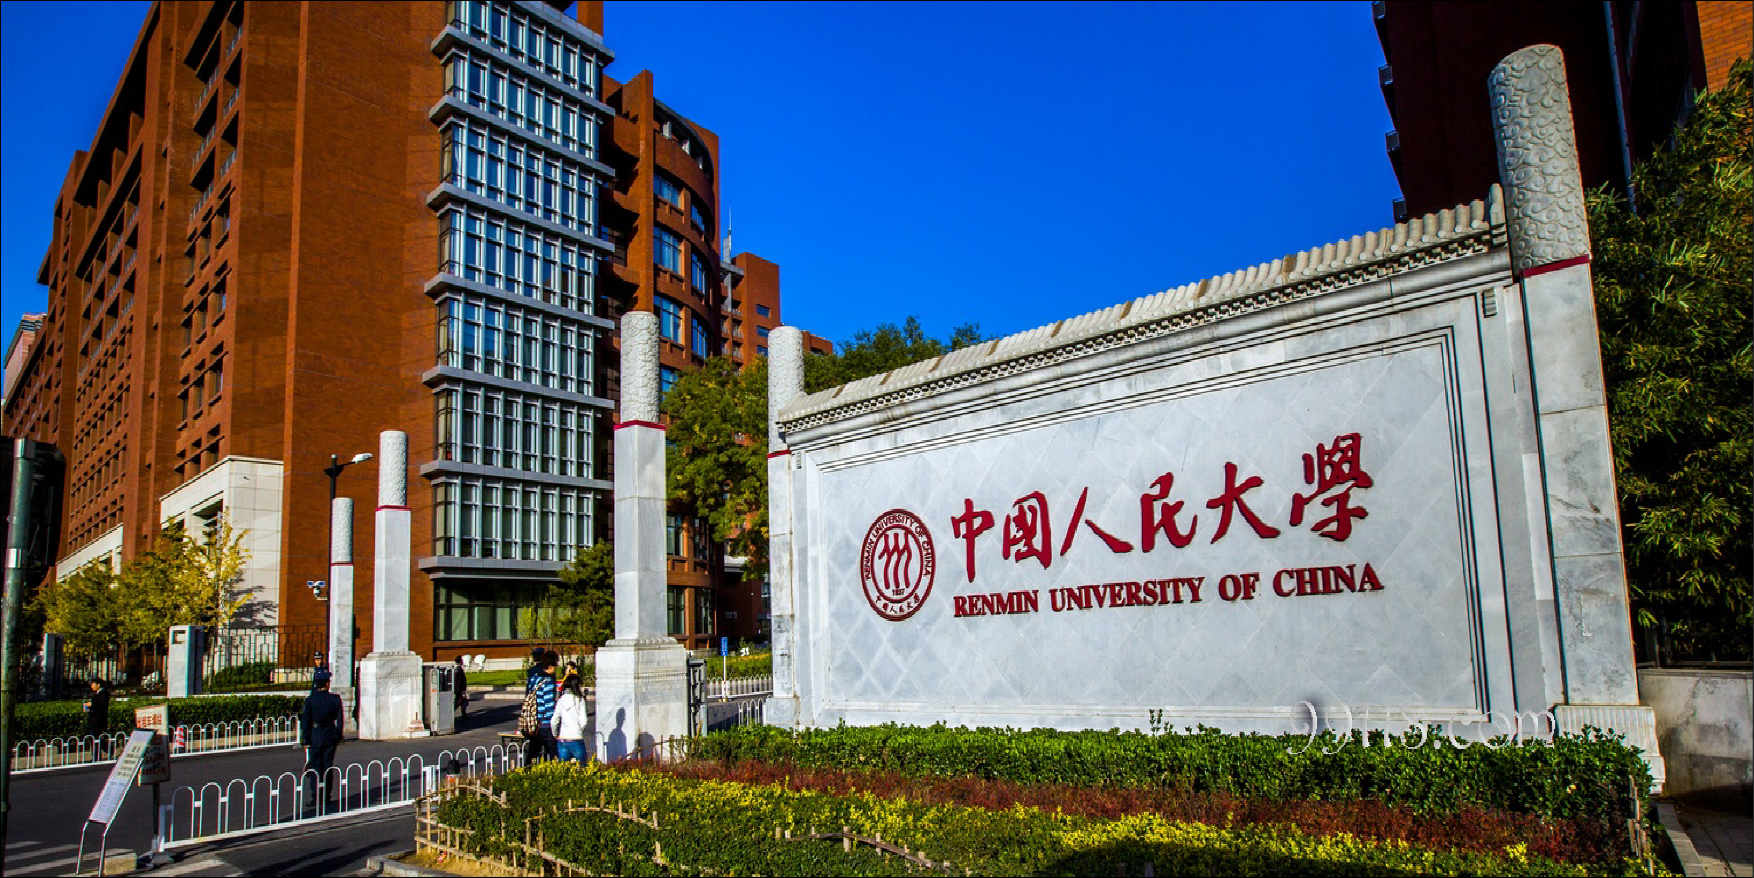
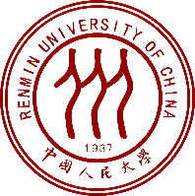

RENMIN UNIVERSITY OF CHINA
1
“时代新人”概念梳理
目录
2
时代新人的基本内涵
CONTEXT
3
时代新人“新”在何处

Slide 3
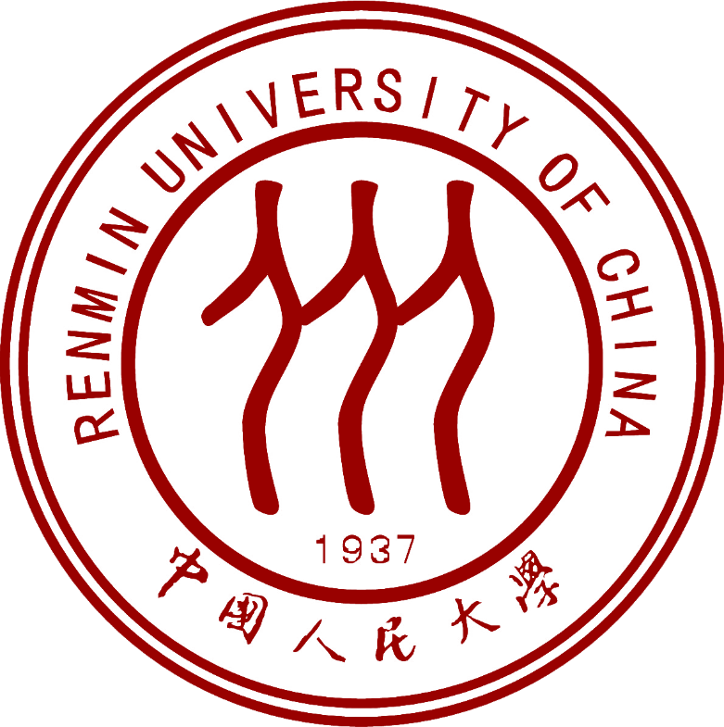
Part1
“时代新人”概念梳理

Slide 4

“时代新人”概念梳理
RENMIN UNIVERSITY OF CHINA
“时代新人”是新时代提出的一个重要概念。
这一概念最早可以追溯到2014.5.4 习近平总书记在北京大学师生座谈会上的讲话。
《青年要自觉践行社会主义核心价值观》
“广大青年对五四运动的最好纪念，就是在党的领导下，勇做走在时代前列的奋进者、开拓者、奉献者，以执着的信念、优良的品德、丰富的知识、过硬的本领，同全国各族人民一道，担负起历史重任，让五四精神放射出更加夺目的时代光芒。”

Slide 5
“时代新人”概念梳理
RENMIN UNIVERSITY OF CHINA
其正式提出是2017.10.19 党的十九大报告。
“要以培养担当民族复兴大任的时代新人为着眼点，强化教育引导、实践养成、制度保障，发挥社会主义核心价值观对国民教育、精神文明创建、精神文化产品创作生产传播的引领作用，把社会主义核心价值观融入社会发展各方面，转化为人们的情感认同和行为习惯。”
党的十九大报告以“担当民族复兴大任”来界定“时代新人”，这是对“时代新人”最重要的定义。

Slide 6
“时代新人”概念梳理
RENMIN UNIVERSITY OF CHINA
2022.4.25 习近平总书记在中国人民大学考察时的重要讲话。
“广大青年要做社会主义核心价值观的坚定信仰者、积极传播者、模范践行者，向英雄学习、向前辈学习、向榜样学习，争做堪当民族复兴重任的时代新人，在实现中华民族伟大复兴的时代洪流中踔厉奋发、勇毅前进。”

Slide 7
“时代新人”概念梳理
RENMIN UNIVERSITY OF CHINA
2022.10.16 党的二十大报告。
“弘扬以伟大建党精神为源头的中国共产党人精神谱系，用好红色资源，深入开展社会主义核心价值观宣传教育，深化爱国主义、集体主义、社会主义教育，着力培养担当民族复兴大任的时代新人。”
这些重要论述为培养时代新人提供了核心要求与方向指引。

Slide 8
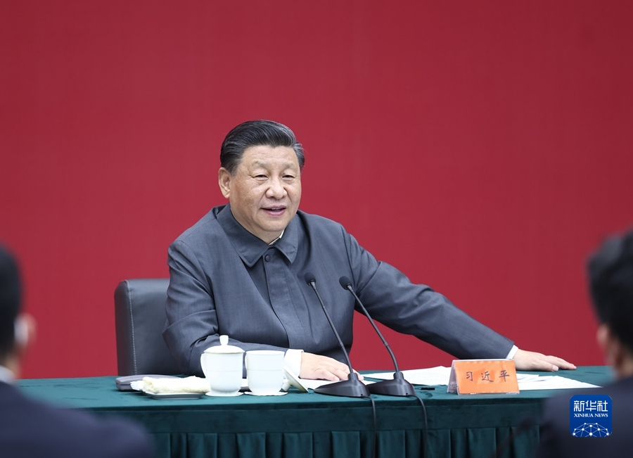
“时代新人”概念梳理
RENMIN UNIVERSITY OF CHINA
习近平在中国人民大学考察时强调：“为谁培养人、培养什么人、怎样培养人”始终是教育的根本问题。
马克思主义人才观强调，“培养什么人”是历史的、发展的，不是静止的、固定不变的。“培养什么人”要随着时代的变化而变化，要立足具体时代，培养该时代所需要的人才。

Slide 9
“时代新人”概念梳理
RENMIN UNIVERSITY OF CHINA
我们党在人才培养上坚持以马克思主义人才观为指导，始终注重立足具体时代，培养契合时代发展需要的人才。
革命时期，我们党强调培养具有政治远见、具有斗争与牺牲精神、为民族独立与人民解放而奋斗的人。
新中国成立后，我们党提出培养“又红又专”的社会主义建设者。
改革开放后，我们党提出培育有理想、有道德、有文化、有纪律的“四有”新人。
新时代，习近平总书记与时俱进，提出培养担当民族复兴大任的时代新人。

Slide 10
Part2
时代新人的基本内涵

Slide 11
1.时代责任：以实现中华民族伟大复兴为己任
RENMIN UNIVERSITY OF CHINA
从“时代新人”这一词语的构成上看，“时代”即指中国特色社会主义新时代，“新人”则强调与时俱进、创新发展，两者连在一起，字面上的意思是走在中国特色社会主义新时代前列的、具有开拓创新精神和能力的新一代。
以实现中华民族伟大复兴为己任，是时代新人的时代责任，也是时代新人最重要的内涵所在。其目标指向为实现中华民族伟大复兴，强调在追求时代发展的过程中，把个人抱负融入民族复兴的伟大重任，成就理想，完成使命，这是时代新人的责任与担当。

Slide 12
2.基本标准：有理想、有本领、有担当
RENMIN UNIVERSITY OF CHINA
党的十九大报告指出：“青年一代有理想、有本领、有担当，国家就有前途，民族就有希望。”“有理想、有本领、有担当”构成时代新人的基本标准。
有理想，强调时代新人远大的理想信仰，重点要求时代新人应当具备高尚的道德品质和坚定的政治信仰；
有本领，强调时代新人的知识与能力，要求时代新人具备抗挫受压、抵御风险、不断创新的卓越才能；
有担当，强调时代新人的责任意识，期待时代新人具有坚韧不拔的意志品质和责无旁贷的使命担当。
有理想、有本领、有担当三者是对时代新人在理想、素养和责任意识上的基本要求，也是学校教育重点培育的核心素养。

Slide 13
3.基本形象：奋进者、开拓者、奉献者
RENMIN UNIVERSITY OF CHINA
习近平总书记强调：“只有把人生理想融入国家和民族的事业中，才能最终成就一番事业。希望你们珍惜韶华、奋发有为，勇做走在时代前面的奋进者、开拓者、奉献者，努力使自己成为祖国建设的有用之才、栋梁之材，为实现中国梦奉献智慧和力量。”
奋进者、开拓者、奉献者是新时代对青年提出的新要求和新愿景，构成时代新人的基本形象。

Slide 14
时代新人的基本内涵
RENMIN UNIVERSITY OF CHINA
综上所述，所谓“时代新人”，是“社会主义建设者和接班人”在新时代的体现和要求，指走在中国特色社会主义新时代的前列，具有坚定、自信、奋进、担当的精神状态，具有理想信念、爱国情怀、道德品质、知识见识、奋斗精神和综合素质，能够担当中华民族伟大复兴历史重任的奋进者、开拓者、奉献者。

Slide 15
Part3
时代新人“新”在何处

Slide 16
1.时代新人“新”在具有习近平新时代中国特色社会主义思想
人的实践行为以思想为先导，是人思想的外化。一个人有什么样的思想，就有什么样的实践行为。因此，时代新人首先“新”在思想上，新在他们具有习近平新时代中国特色社会主义思想。
马克思主义是无产阶级革命的伟大理论，占据真理和道义的制高点，既科学地揭示了人类社会发展规律，又在此基础上为无产阶级和整个人类解放指明了道路。
习近平新时代中国特色社会主义思想是马克思主义中国化时代化的最新成果。作为马克思主义中国化时代化的最新成果，它是我们新时代建设和发展中国特色社会主义的科学指南，是我们从一个胜利走向另一个胜利的行动向导，是我们砥砺奋进、实现强国目标与民族复兴的指导思想。

Slide 17
2.时代新人“新”在具有满足时代需要的新本领
本领是人从事某种活动的能力，是做事履责的基础。只有具有本领，才能将工作做好，才能更好地为国家和人民服务，才能担当起时代赋予的使命。
从本领上看，时代新人“新”在具有满足时代需要的新本领。
矛盾转变、任务变化、生产力水平提高，要求我们具备新本领。
1958年，毛泽东同志指出，过去我们有本领，会打仗，会搞土改，但现在只具有这些本领已经不够了，我们要学习新本领。
毛泽东同志这一论断，反映了随着时代发展，需要新本领。

Slide 18
2.时代新人“新”在具有满足时代需要的新本领
当今时代，知识更新不断加快。这就要求人们不断学习新知识、新本领。同时，时下新技术、新业态等不断涌现。人工智能、大数据、物联网、5G等都属于新技术，电子商务、移动支付、共享经济等都属于新业态。新技术、新业态对人们的知识和本领提出了新的要求，要求人们具有新的知识和新的本领。
担当民族复兴大任的时代新人，要具有学习的紧迫感，具有实现中华民族伟大复兴的使命感，能够自觉加强学习、积极进行探索、努力实践实干，与时俱进地掌握新知识、练就新本领，使自己在知识和本领上满足时代的要求。

Slide 19
3.时代新人“新”在能够担当起实现民族复兴的历史重任
近代以来，实现中华民族伟大复兴是我国人民最伟大的梦想。
从使命上看，时代新人“新”在能够担当起时代赋予的实现民族复兴的历史重任。
中华民族具有五千多年历史。在历史上，我国发展长期居于世界领先地位。但是，1840年鸦片战争以后，我国逐渐沦为半殖民地半封建社会，国家蒙辱、人民蒙难、文明蒙尘，中华民族遭受了前所未有的劫难。
由此，实现民族复兴成为近代以来中华民族最伟大的梦想。实现民族复兴是一项长期的任务，需要一代又一代人接续奋斗，担当起相应的历史重任。

Slide 20
3.时代新人“新”在能够担当起实现民族复兴的历史重任
在新民主主义革命时期，党团结带领人民经过英勇顽强的斗争，推翻压在人民头上的三座大山，实现民族独立、人民解放的历史重任，取得了新民主主义革命的伟大胜利，建立了新中国，完成了这一时期的历史重任。
在社会主义革命和建设时期，党团结带领人民胜利完成了社会主义改造，在我国开天辟地地建立起社会主义制度。同时，推进社会主义建设，使我国国家实力显著增强。由此，完成了民族复兴征程中这一时期的历史重任。

Slide 21
3.时代新人“新”在能够担当起实现民族复兴的历史重任
在改革开放和社会主义现代化建设新时期，党团结带领人民进行改革开放、解放和发展生产力，通过改革开放，我国生产力水平显著提高，人民生活水平大幅提升，胜利完成了实现中华民族伟大复兴征程中这一时期的历史重任。
在中国特色社会主义新时代，我们迎来了实现民族复兴前所未有的光明前景。以前，我们是在追梦。这一时期，我们要圆梦，实现中华民族伟大复兴。
时代新人在习近平新时代中国特色社会主义思想指导下，以高强本领战胜各种风险挑战，攻克各类难关，实现民族复兴。

Slide 22
4.时代新人“新”在能够进行具有许多新的历史特点的伟大斗争
我们已经踏上了民族复兴新征程。新征程上，有挑战、有风险、有阻力、有矛盾，甚至可能遇到难以想象的惊涛骇浪。因此，我们不但不能懈怠，而且必须进行具有许多新的历史特点的伟大斗争。从斗争角度来看，时代新人“新”在能够进行这些伟大斗争 并取得斗争胜利。
党领导人民奋斗的历程，就是党团结带领人民进行伟大斗争的光辉历程，而且由于矛盾、形势环境的不同，每一时期的伟大斗争都具有各自的历史特点。
新民主主义革命时期的伟大斗争具有武装斗争、推翻三座大山的历史特点。
社会主义改造时期的伟大斗争具有和平改造、将生产资料私有制转变为社会主义公有制的历史特点。

Slide 23
4.时代新人“新”在能够进行具有许多新的历史特点的伟大斗争
中国特色社会主义新时代，矛盾和形势环境都发生了不同于以往时期的深刻变化。这些深刻变化，使新时代的伟大斗争具有许多新的历史特点。这些新的历史特点主要有自我革命性突出、复杂性突出法治性突出等。
时代新人要坚决维护党的领导和我国社会主义制度，反对形形色色否定党的领导、否定我国社会主义制度的言论和行为。
时代新人要坚决站在人民的立场上，坚持人民至上。
时代新人要坚决维护我国的主权、安全和发展利益，击败各种形式的分裂活动、破坏活动、渗透活动、恐怖活动和宗教极端活动。
时代新人要积极投身改革创新伟大实践，夺取一场斗争的伟大胜利。

Slide 24
总结
RENMIN UNIVERSITY OF CHINA
习近平总书记多次强调，培养担当民族复兴大任的时代新人。这丰富和发展了马克思主义人才观，同时为我国人才培养指明了方向、提供了根本遵循。
时代新人是“社会主义建设者和接班人”在新时代的体现和要求。
我们从时代责任、基本标准、基本形象三个方便理解了时代新人的基本内涵。
而且我们从思想、本领、使命、斗争四个方面把握了时代新人“新”在何处。
作为新时代的青年，坚定理想信念、强化磨砺修炼、保持实干奋斗，为成长为堪当民族复兴重任的时代新人而努力奋斗。

Slide 25
RENMIN UNIVERSITY OF CHINA
感谢聆听
欢迎批评指正

